Slide 1
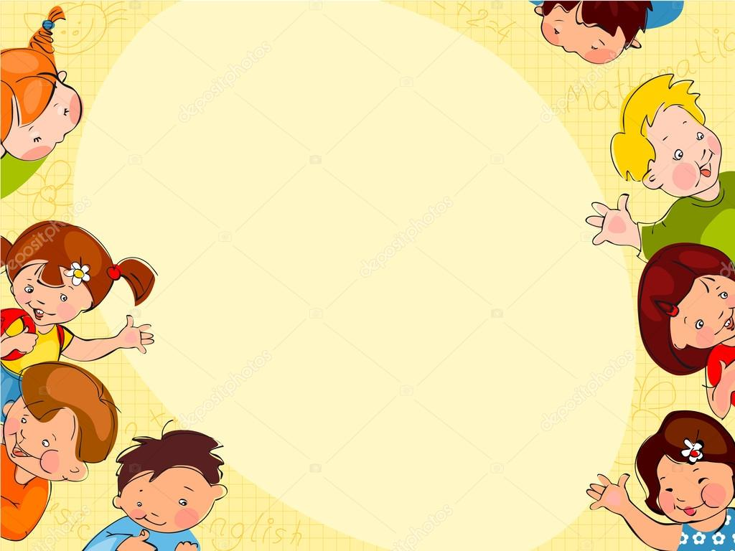
Муниципальное бюджетное дошкольное образовательное учреждение
Центр развития ребёнка - детский сад «Солнышко»
Такие разные
мальчики и девочки
Автор-составитель – Прохорова Н.А.

Slide 2
Всем известно, что у девочек и мальчиков с раннего возраста формируются разные интересы, привычки и способы общения с окружающими. С 2-3 лет малыши уже начинают осознавать свой пол. Они внимательно наблюдают за взрослыми и стараются повторять за ними, знакомятся с ролевыми моделями, которые встречают в книгах, фильмах, телепрограммах. Важно объяснить детям, какие герои являют собой хороший пример для подражания, а какие – плохой, помогать делать правильный вывод.
Дошкольный возраст – наиболее значимый и активный этап адаптации к социальным нормам. В этот период необходимо внимательно относиться к потребностям малышей, направлять их и заботливо развивать их потенциал. А для этого нужно разбираться в физиологических и психологических особенностях, свойственных мальчикам и девочкам. Знание основных принципов гендерного развития поможет предотвратить множество серьёзных
проблем.

Slide 3
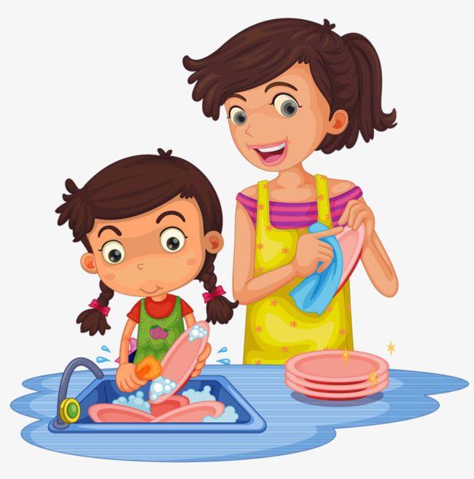
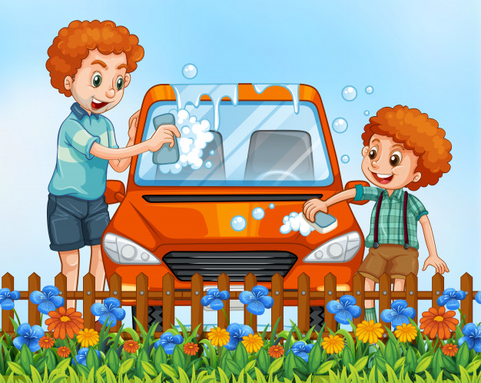
Взрослые
как пример для подражания
Роль семьи первостепенна в гендерном вопросе. В своём поведении малыши ориентируются на родителей и других старших.
В неполных семьях процесс знакомства с гендерными нормами проходит сложнее. В отсутствии мамы роль главного женского образа могут взять на себя бабушка, тётя и другие родственницы малыша.
В роли главного мужского образа могут выступать, соответственно, дедушка, дядя и другие родственники.

Slide 4
Ребёнок как личность
Каждый ребенок уникален. Существуют определенные нормы развития и поведения, свойственные большинству детей, но всегда есть место индивидуальности и персональным особенностям. Корректируя недостатки и исправляя погрешности, не забывайте ценить личность малыша и принимать его таким , какой он есть.
Характер не полностью определяется анатомией. Большое значение имеют среда и воспитание. Социальные факторы формируют личность наряду с биологическими характеристиками. Половая принадлежность не должна вписывать ребенка в стандартизированные рамки и ограничивать его развитие.
ЭТО ВАЖНО! В современном мире человеку важно совмещать и традиционные для своего пола качества, и лучшие свойства, характерные для противоположного пола. Например, в девочках полезно воспитывать не только заботливость, чуткость, мягкость, но и инициативность, решимость и твердость в отстаивании своих прав и интересов. В мальчиках наряду с исконно мужскими чертами необходимо также развивать отзывчивость, терпимость, сопереживание, сговорчивость.

Slide 5
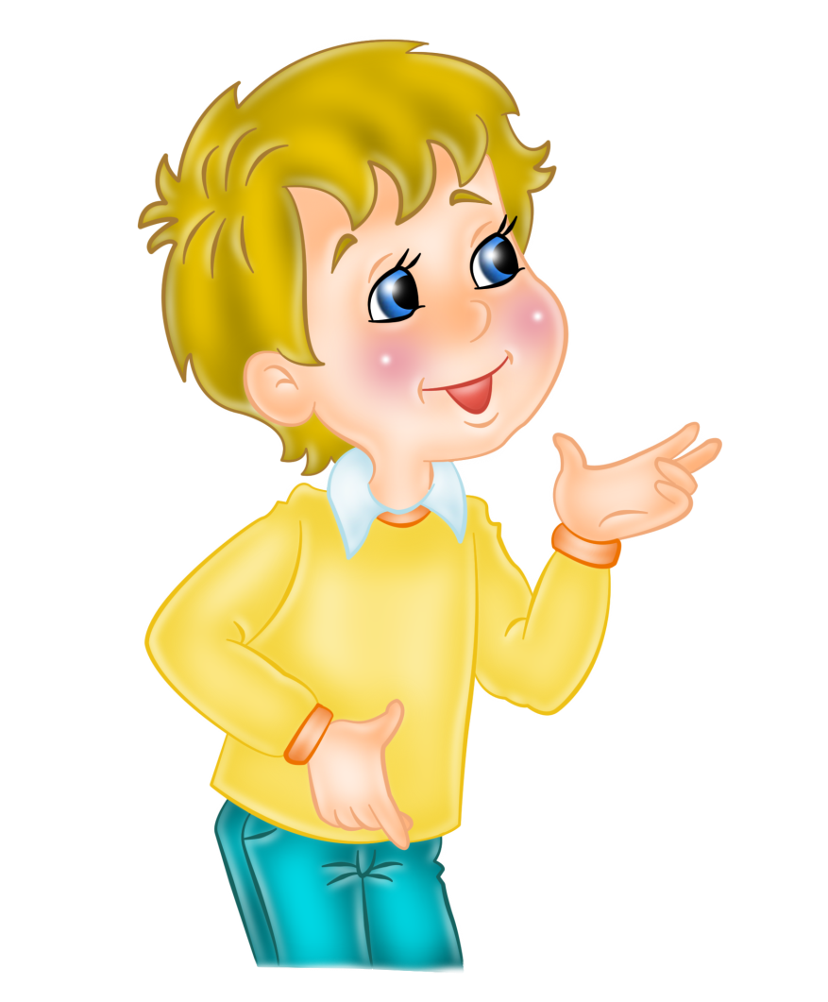
Речь и эмоции. Мальчики
У мальчиков позже, чем у девочек, развивается левое полушарие и медленнее формируется связь между полушариями. Это влияет на становление речи. Мальчики позже девочек начинают говорить и приобретают навыки рационально-логического мышления. Это значит, что мальчикам сложнее выражать свои мысли словами. Им нужна наглядность и образность. Они ориентируются не на слова взрослого, а на его поступки.
СОВЕТ! Объясняя мальчику что-то, подкрепляйте слова картинкой и демонстрацией необходимых действий. Мальчики плохо разбираются в речевом потоке взрослых. Подавайте правильный пример своим поведением.
Сталкиваясь с проблемой, мозг мальчика реагирует на нее ярко, но непродолжительно. Он не способен выдерживать длинный эмоциональный накал и просто отключает слуховой канал при перегрузке. Эмоции быстро сменяются деятельным поиском решения. А если он невозможен, внимание переключается на другой объект.
СОВЕТ! Ругая мальчика, объясните конкретную причину вашего недовольства, а не рассказывайте какой он плохой.

Slide 6
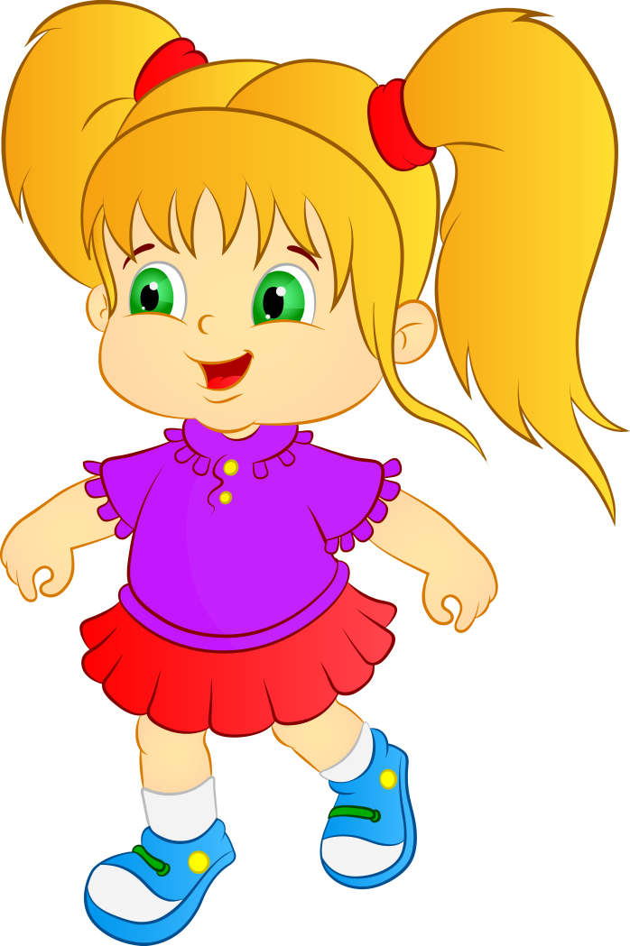
Речь и эмоции. Девочки
У девочек обычно быстрее, чем у мальчиков, прогрессирует речь – за счет более активного левого полушария. Они хорошо воспринимают слова взрослого, особенно эмоции.
СОВЕТ!: Эмоционально
окрашенный разговор,
усиленные интонации, четкая
мимика помогут девочке усвоить информацию быстрее. Улыбка, ласковый тон взрослого придадут уверенность в себе.
Девочки, как правило, лучше понимают настроение окружающих. Улыбающееся или хмурое лицо взрослого расскажет им не меньше, чем его слова. Малышки нуждаются в демонстрации заботы, ласковых признаниях и похвале за то, что они просто есть на свете.
СОВЕТ! Девочке особенно важны словесные подтверждения родительской любви. Хвалите чаще. Ругать девочку можно только тихим спокойным голосом, чтобы сильные эмоции не заглушали смысл критики.

Slide 7
Этикет и поведение
Малышей необходимо с
ранних лет знакомить с нормами поведения в обществе, объясняя их социальные роли. Девочки – маленькие леди, а мальчики – будущие мужчины, поэтому они должны вести себя подобающим образом.

Slide 8
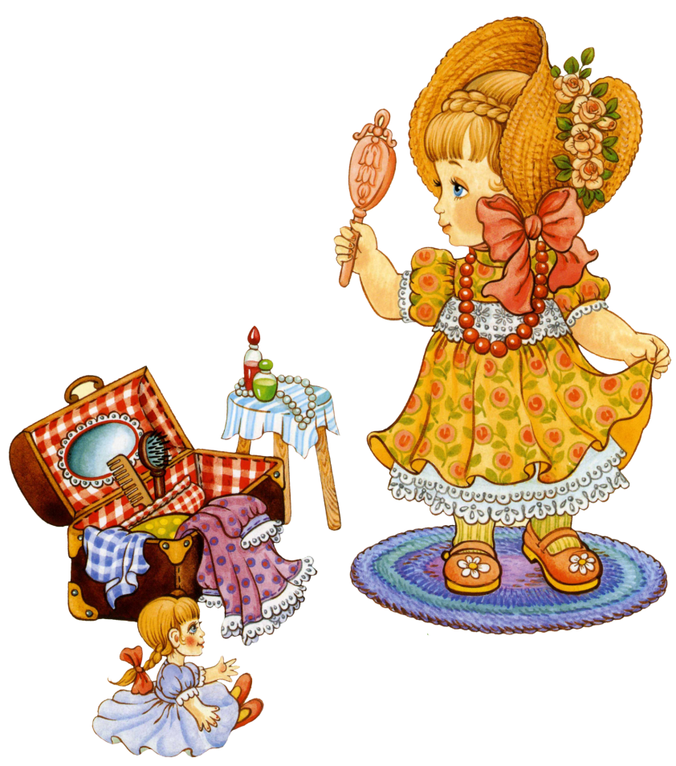
Этикет и поведение
Правила хороших манер просты: быть вежливым, здороваться и прощаться, предлагать свою помощь и говорить спасибо.
Знать правила дружбы: уметь делиться, сопереживать и поддерживать других, уважать чужие интересы наравне со своими, быть добрым, отзывчивым, уметь проигрывать, радуясь успехом друзей, признавать свои ошибки.
Владеть навыками поведения в гостях и общественном месте: с вниманием относиться к потребностям окружающих, не кричать, не мешать другим людям, не портить чужие вещи, помогать тем, кто в этом
нуждается.
Прилично вести себя за столом: не говорить с полным ртом, не кричать, есть аккуратно, не жадничать.

Slide 9
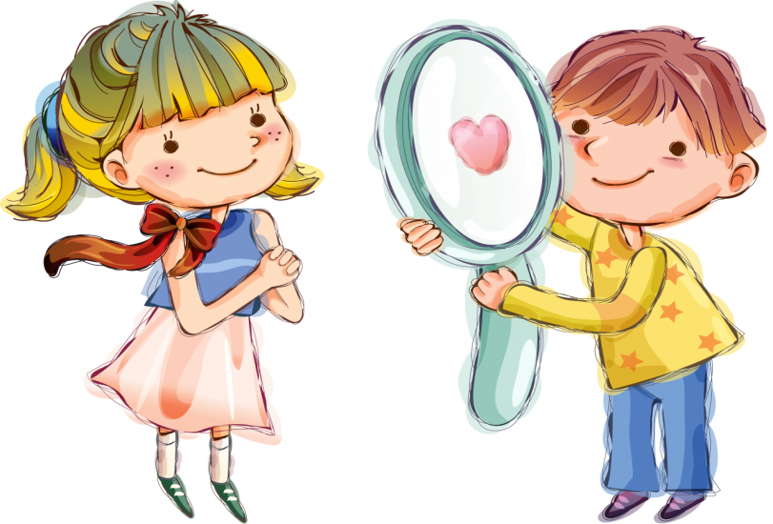
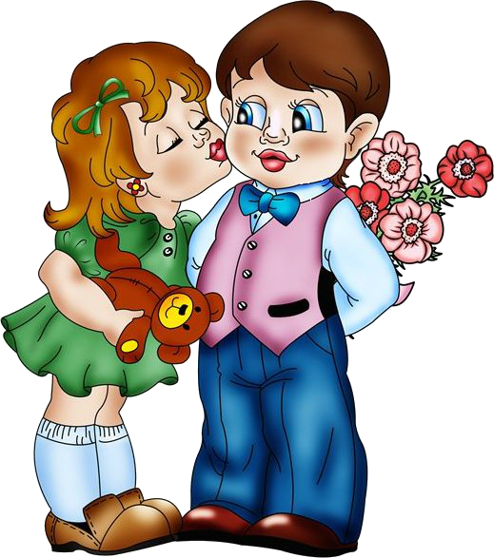
Этикет и поведение
Дети должны обязательно понять, что недопустимо проявлять физическую и психическую агрессию. Нельзя драться, кусаться, царапаться, щипаться, обзываться и обижать других своими поступками и словами.
Мальчикам следует научиться проявлять вежливость по отношению к девочкам: помогать им, уступать место и дорогу, пропускать, подавать руку, придерживать дверь.
Девочкам
необходимо
благодарить мальчиков за заботу и помогать
им в том, в чем они слабее.
ВАЖНО! Старшие подают пример младшим! Дети копируют поведение родителей! Взрослые обязаны следить за поступками и словами, чтобы не подавать негативного примера малышам!

Slide 10
Характер и игры. Мальчики
Мальчикам свойственна активная поисковая и исследовательская деятельность, тяга к освоению новых пространств. Для мальчиков такое бурное проявление интереса к окружающему является нормой, это важный этап его развития. Желание всюду залезть и все потрогать - признак проявляющейся самостоятельности будущего мужчины.
СОВЕТ! По возможности организуйте малышу просторное помещение для досуга. Чтобы уберечь ребенка от травм, а ценные вещи – от излишнего внимания, предложите ему увлекательные варианты времяпрепровождения и следите, чтобы на его пути не попались опасные или не предназначенные
ему предметы. Отличный выбор – конструкторы,
крупные машинки,
мячи.

Slide 11
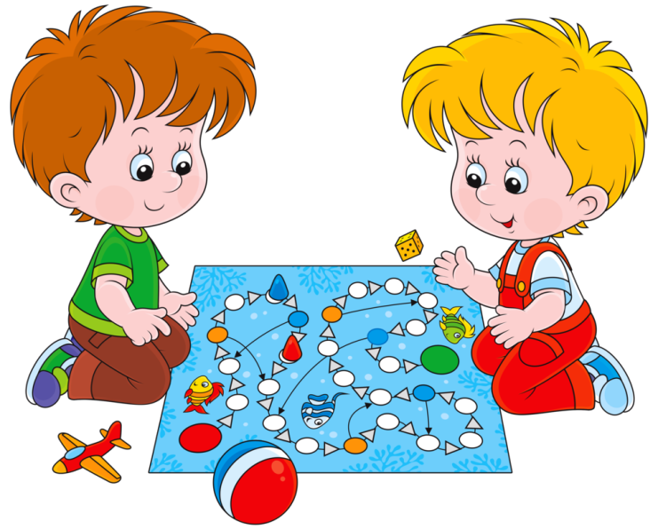
Характер и игры.
Мальчики
Мальчикам характерен дух соревнования, им нравятся подвижные игры. Мальчишеским играм необходим простор, они по своей природе масштабны и во время них хорошо развивается дальнее зрение.
СОВЕТ! Предлагайте мальчику помощь, только если он в ней нуждается. От излишней опеки малыш может подумать, что взрослые ему не доверяют и не считают его достаточно умным, ловким и способным. Вдохновляйте ребенка на самостоятельную деятельность и хвалите за достигнутые результаты.

Slide 12
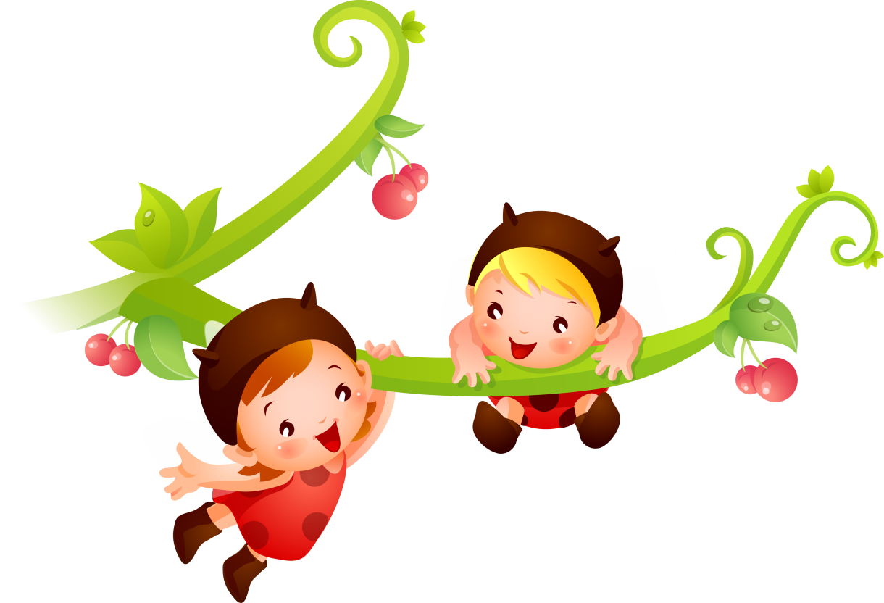
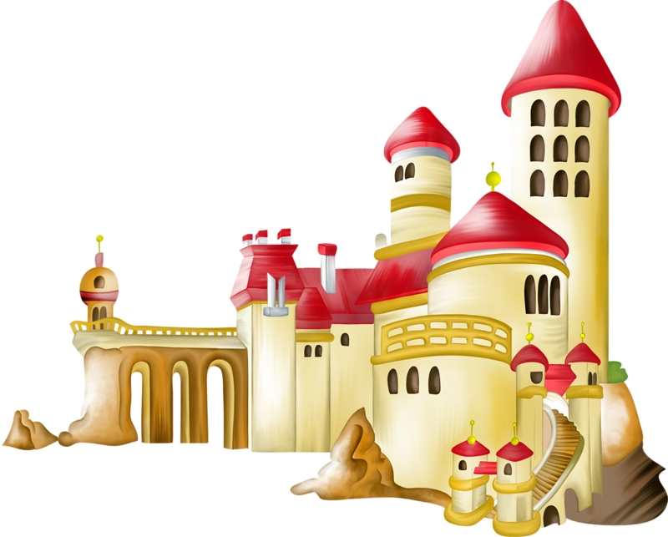
Характер и игры. Девочки
Девочки принимают помощь с благодарностью, для них это проявление заботы и любви. Так же девочки отличаются большей послушностью и эмоциональной стабильностью: женский организм легче адаптируется к изменениям окружающей среды.
СОВЕТ! Окружите малышку позитивными примерами для подражания. Рассказывайте истории, показывайте мультфильмы, демонстрируйте собственным поведением, что значит быть доброй и честной.
Не забывайте поддерживать ее ласковыми словами одобрения.

Slide 13
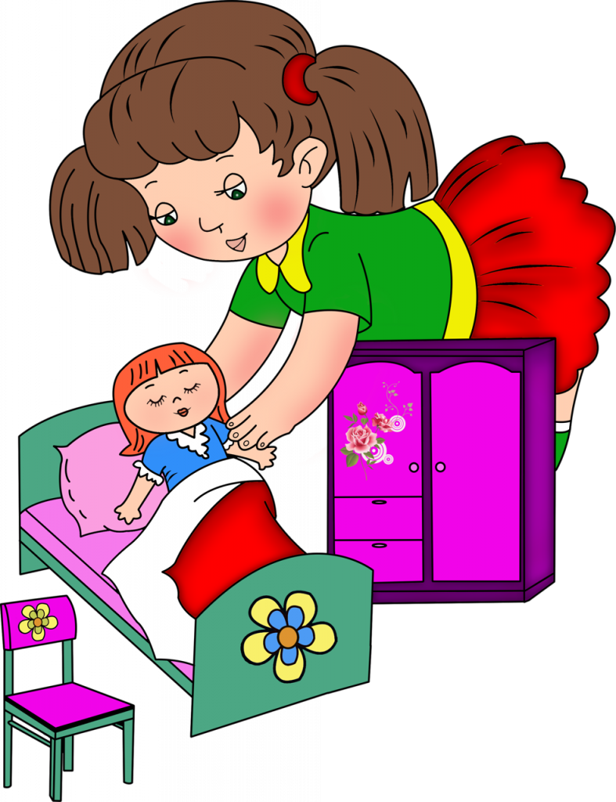
Характер и игры.
Девочки
Девочки чувствуют себя комфортно в небольших группах единомышленниц, их очень радует спокойная совместная игра на семейно–бытовую тему. В своих играх девочка чаще задействуют ближние зрение: рассматривают предметы, интересуются мелкими деталями.
СОВЕТ! В отличие от мальчиков, девочкам для досуга необходимо небольшое уютное пространство с богатым наполнением: игровыми наборами, маленькими аксессуарами и конечно куклами.
Одно из любимых девичьих занятий – освоение роли мамы.

Slide 14
Адаптация к детскому саду
Как правило, девочки достаточно спокойно входят в новую для них среду детского сада с 2-2,5 лет. Мальчики обычно созревают к 3 годам.
Чтобы сделать адаптацию к непривычным условиям легче, необходима определенная подготовка.
Примерно за год до поступления в садик полезно начать упоминать о нем в положительном ключе: как там много игрушек, какие добрые воспитатели. Домашний режим, приближенный к расписанию детского сада, так же позитивно повлияет на дальнейшее пребывание в садике.
Хорошо, если ко времени поступления в сад ребенок приобретает основные бытовые навыки: самостоятельный прием пищи, одевание и раздевание, гигиена. Важно научить малыша обращаться к старшим с просьбами и сообщать о своем состоянии («хочу в туалет», «хочу пить», «мне холодно», «мне жарко» и т.п.).

Slide 15
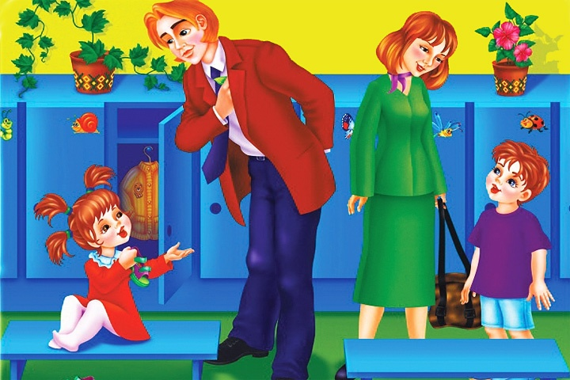
Адаптация к детскому саду
Не стоит тревожно реагировать на нежелание ребенка идти в садик. Привыкание к новому происходит постепенно, у мальчиков медленнее, чем у девочек.
Но излишнюю привязанность к родителям, из-за которой малыши капризничают, можно снизить.
В этом поможет игра в прятки (ребенок некоторое время проводит в одиночестве, но воспринимает его позитивно), ролевая игра (мама становится воспитательницей, няней, поваром детского сада), общение с другими взрослыми, с которыми можно оставить малыша на час или даже больше, общение с другими детьми и обучение командной игре с ними.

Slide 16
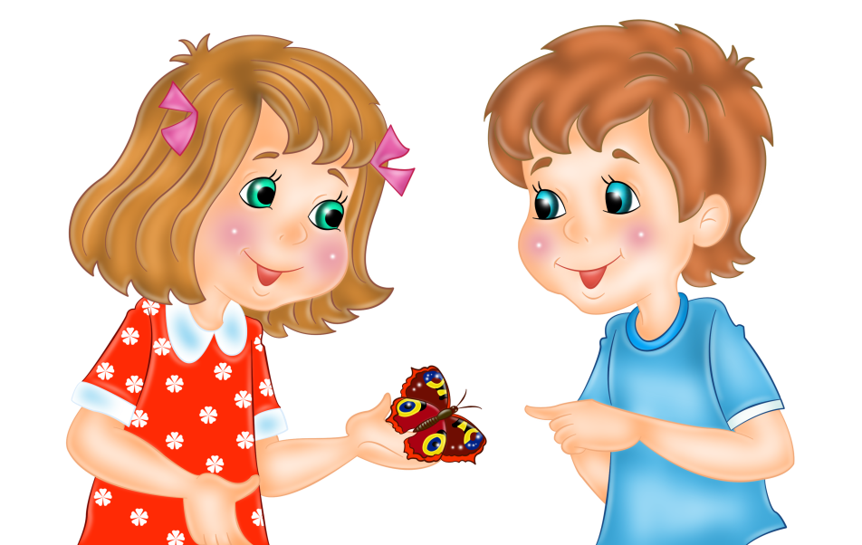
Взаимоотношения мальчиков и девочек
Общение со сверстниками в детском саду – как правило, первый опыт активной социализации. Малыши учатся выстраиванию отношений с ровесниками и незнакомыми взрослыми, ищут своё место в коллективе. И от того, каким будет этот первый опыт, во многом зависит дельнейшее развитие личности и характера ребёнка.
Обычно дети разбиваются на группки, у их отношений появляется избирательный характер.
Чтобы ребёнок не стал изгоем, следует обращать его внимание на правила общения с другими, воспитывать в нём уважение к другим и к себе, к чужим и своим интересам, уверенность в своих силах, умение решать споры бесконфликтно.

Slide 17
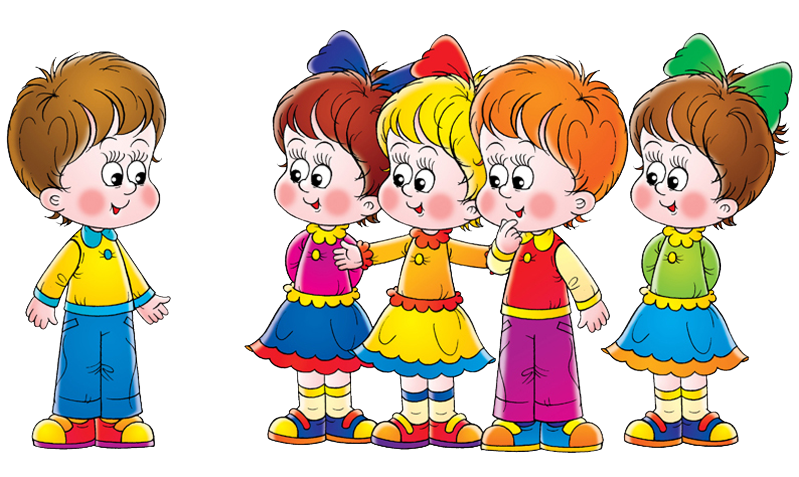
Взаимоотношения мальчиков и девочек
Важно интересоваться жизнью малыша в детском саду, его эмоциями и переживаниями, наблюдать за его игрой с другими детьми, чтобы суметь вовремя скорректировать ситуацию.
Мальчики и девочки по-разному строят отношения в коллективе. В мальчишеских группах дети активно стремятся к самоутверждению, чаще ориентируются на мнение друг друга стараются проявить себя и этим заслужить одобрение.

Slide 18
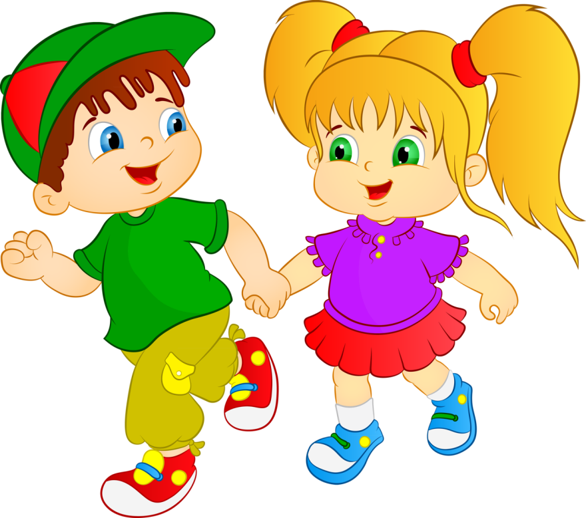
Взаимоотношения мальчиков и девочек
Девочкам обычно важнее мнение старших, поэтому они послушнее. Девочки акцентируют внимание на чувствах окружающих
и на гармоничных отношениях внутри группы.
Общение с противоположным полом – очень ценная практика.
Старшие не должны ей препятствовать.
Взрослым стоит описывать детям психологические различия полов только с позитивной стороны. Например, вместо «все мальчики хулиганы» говорить «мальчики активные», а вместо «все девочки плаксы» – «девочки ранимые».

Slide 19
Гендерный подход крайне важен
при воспитании ребёнка. Зная склонности
и природные особенности малыша, можно
создать оптимальные условия для его гармоничного развития. Однако важнейшим фактором остаются родительские любовь, забота и внимание к индивидуальным потребностям маленького человека. Каждый ребёнок уникален и каждый нуждается в любви.
Любите своих детей!
Не скрывайте своих
чувств!
Счастливого
вам родительства!

